Slide 1
OpenCV를 활용한
졸음운전 방지 시스템
과 목 | 설계 및 프로젝트 기본I
학 과 | 의료IT공학과
담 당 교 수 | 강병익 교수님 조용석 교수님
발 표 일 | 2022년 06월 20일
발표자 / 팀장 | 19615026 오현석
팀 원 | 19615017 박세훈
 | 21615024 우지원
 | 21615048 박병인
연 락 처 | dhgustjr29@naver.com

Slide 2
A Table of Contents.
1
개발 배경 및 필요성
7
개인 성과 발표
2
시장현황 및 분석
8
실행결과
3
최종 목표
9
기대효과
4
시스템 구성도
10
참고문헌
5
11
Q&A
부품 리스트
6
역할 분담

Slide 3
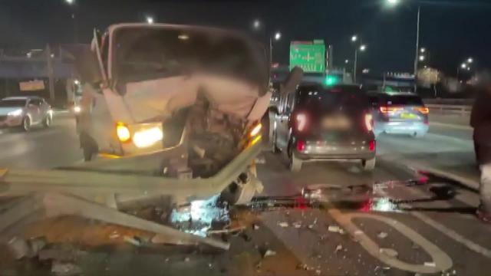
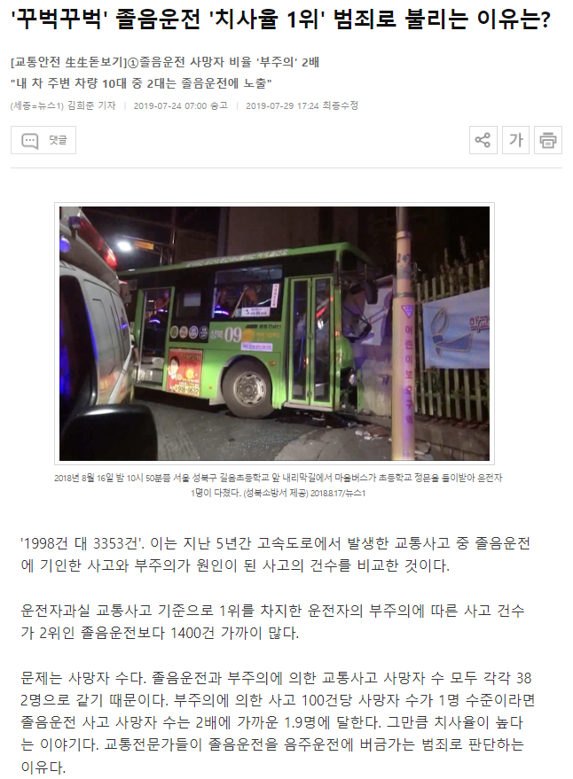
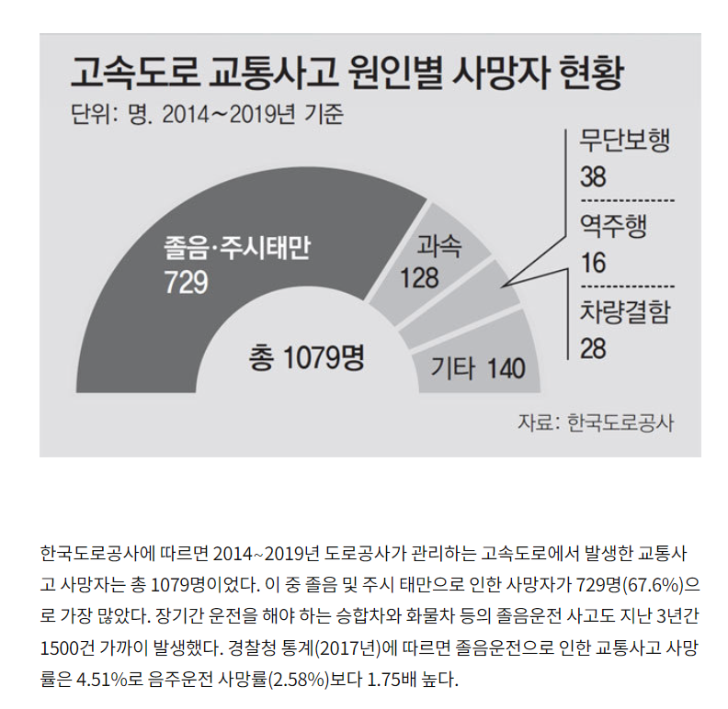
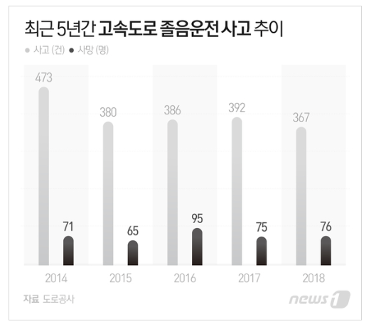
개발 배경 및 필요성 – 교통사고 중 졸음운전 비율
Part 1,

Slide 4
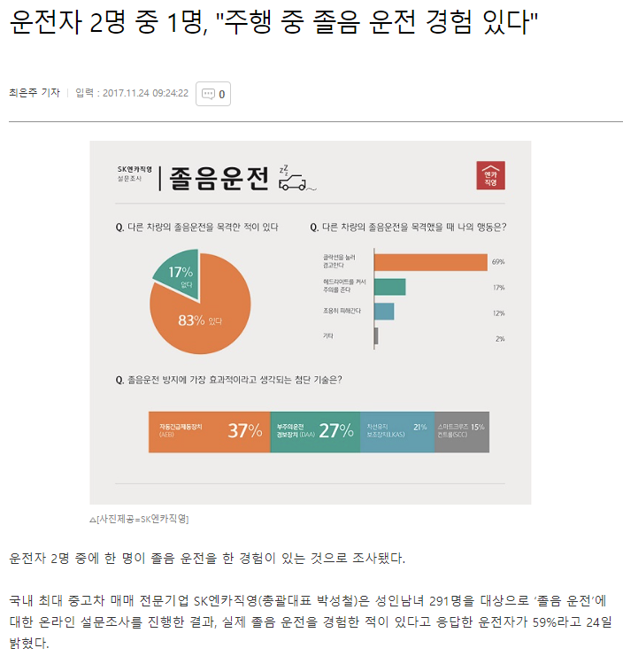
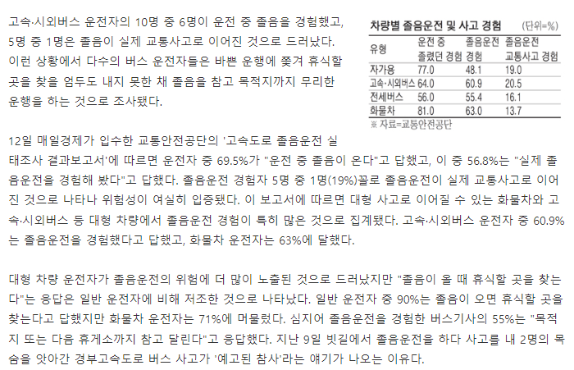
개발 배경 및 필요성 - 운전자의 졸음운전 경험 비율
Part 1,
<그림 11 시스템 구성도>

Slide 5
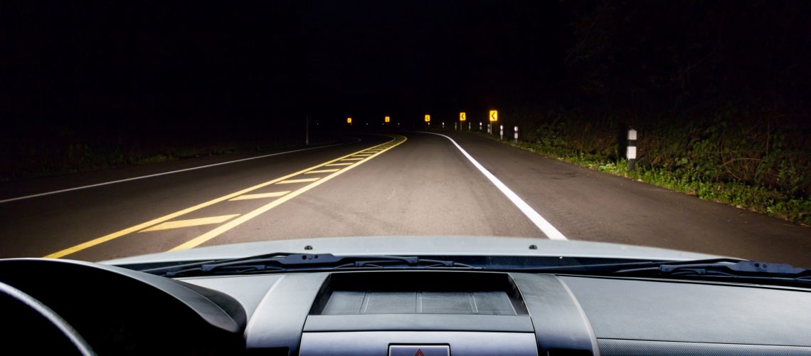
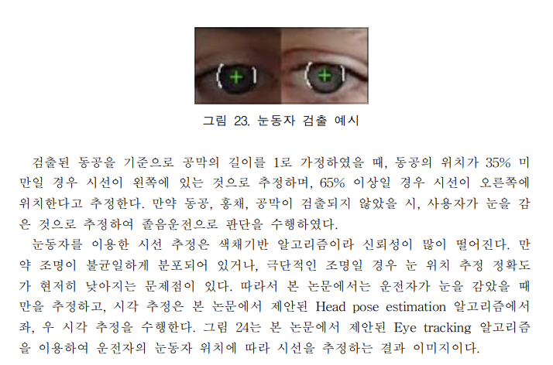
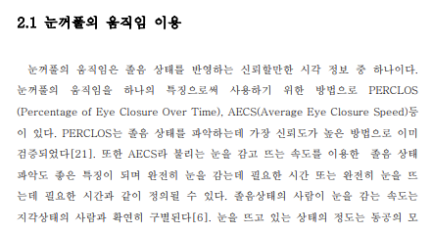
졸음운전 인식 판단 - 논문 자료
Part 1,
홍동균. "영상처리 기반의 운전자 상태 감지를 위한 임베디드 시스템 개발." 국내석사학위논문 대구대학교, 2020. 경상북도
박일권. "눈꺼풀 및 머리 움직임 정보를 이용한 졸음운전 판단시스템." 국내석사학위논문 연세대학교 대학원, 2005. 서울

Slide 6
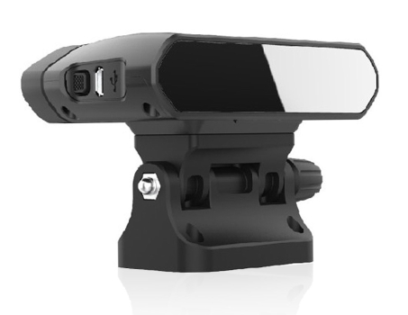
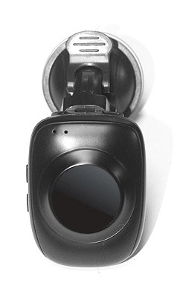
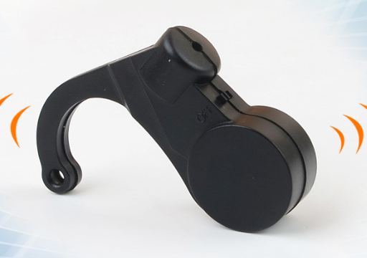
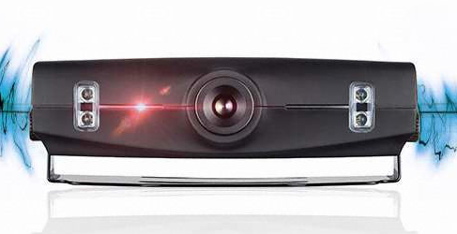
Part 2,
시장현황 및 분석
시장조사
 | 경쟁서비스 - 뷰메이트 졸음운전 경보시스템 DL330A | 경쟁서비스 - 지넷드림아이 I-VUE | 경쟁서비스 - 졸음운전 경보기 [W41EE2F] | 대체서비스 - 소리 알림 졸음 방지기
개 념 | 동공 확인 통한 경보 | 동공 확인 통한 경보 | 동공 확인 통한 경보 | 고개를 숙이면 경보
운영방식 | 차량 내부 설치 | 차량 내부 설치 | 차량 내부 설치 | 귀에 착용
서 비 스 | 동공확인을 통해 눈을 1초 동안 감고 있거나 고개를 돌리면 “삐” 소리를 내어 경보 경보 음 조절 가능 | 졸음운전, 전방 미주시를 감지하고 경고함 | 눈을 1초 이상 감을 때, 고개를 숙일 때 시선을 좌,우 3초이상 볼 때 | 고개를 숙이거나 흔들리면 소리, 진동을 통해 알림
제품 외형
가격 | 168350원 | 229000원 | 180000원 | 3000~8000원

Slide 7
Part 3,
최종목표
최종목표
졸음방지 시스템
운전 중 졸음에 따른 즉각적인 피드백
사용자의 주행시간에 따른 피로도 측정
차량내부 환기를 통한 졸음 방지
TTS를 사용한 편의성 증가

Slide 8







Part 2,
개발 사용된 도구

Slide 9
Part 4,
시스템 구성
시스템 구성도
적외선 카메라
라즈베리파이
DB
앱
핸드폰 스피커
이산화탄소 센서

Slide 10
Part 4,
시스템 구성
시스템 구성도

Slide 11
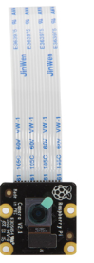
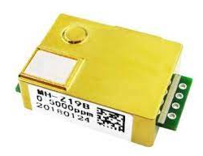
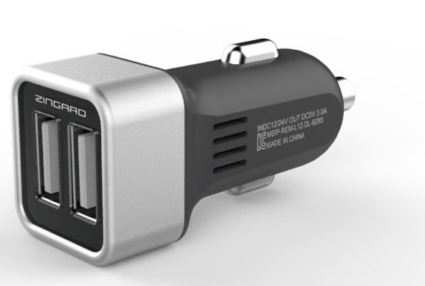
Part 5,
부품 리스트
부품 리스트
제품명 | HCM-5003
화질 | 1080p30, 720p60
사이즈 | 25mm x 23mm x 9mm
가격 | 29000원
제품명 | MHZ-19B
측정 | CO2
사이즈 | 33 mm×20 mm×9 mm
가격 | 28000원
제품명 | DL-928S
변압 | 5V/3A
사이즈 | 25 mm×25 mm×50 mm
가격 | 6400원

Slide 12
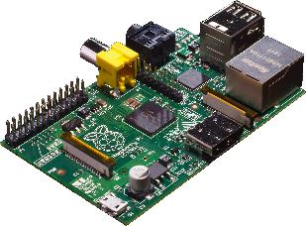
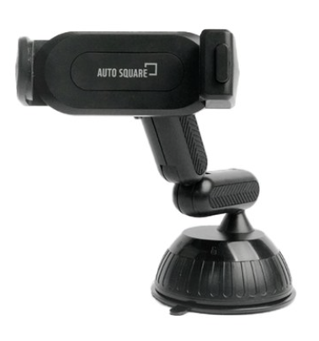
Part 5,
부품 리스트
부품 리스트
제품명 | Raspberry pi 4
메모리 | 4GB
사이즈 | 85.6mm x 56.5mm x 17mm
가격 | 42000원
제품명 | 흡착판 거치대CP-D2D
가격 | 8,800원
번호 | 품목 | 수량 | 단가 | 금액
1 | HCM-5003 | 1 | 29000원 | 29000원
2 | MHZ-19B | 1 | 28000원 | 28000원
3 | DL-928S | 1 | 6400원 | 6400원
4 | Raspberry pi 4 | 1 | 42000원 | 42000원
5 | CP-D2D | 1 | 8800원 | 8800원
총액 |  |  |  | 114,200원

Slide 13
Part 6,
역할 분담
역할 분담
PM 오현석
Android Studio 앱 개발, DB 구축
Firebase 앱과 서버 연동 연구
박세훈
우지원
박병인
OpenCV를 활용한 눈 깜빡임 인식 연구, 데이터 전송 연구
이산화탄소 농도 측정 및 작품디자인 연구
TTS를 활용한 사용자 편의성 증가
및 앱과 라즈베리파이 연결 연구

Slide 14
Part 7,
>
TTS를 통한 음성 출력 연구
개인 역할 - 박병인
>
앱과 라즈베리파이 연결
<그림 11 시스템 구성도>

Slide 15


Part 7,
성과 발표- 박병인
앱과 라즈베리파이 연결
Firebase Realtime Database
클라이언트 간에 동기화된 상태를 실시간으로 요구하는 모바일 앱을 위한 효율적이고 대기 시간이 짧은 솔루션

Slide 16

Part 7,
성과 발표- 박병인
TTS
TTS(Text To Speech):텍스트 음성 변환

Slide 17
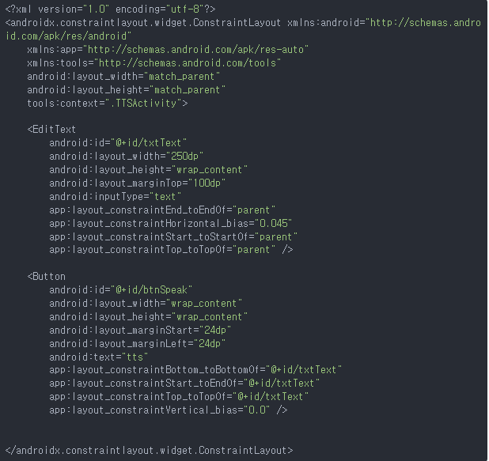
Part 7,
성과 발표- 박병인
Mainfest 권한추가
테스트용 Xml 코드

Slide 18
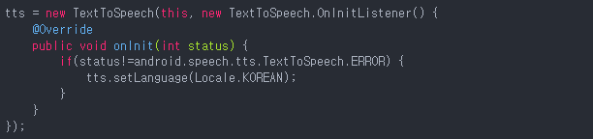
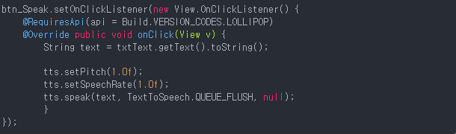
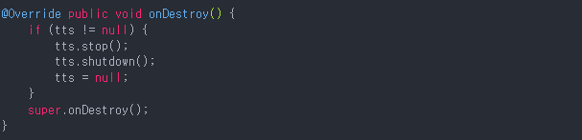
Part 7,
성과 발표- 박병인
음성변환 언어를 한국어로 설정
tts버튼을 클릭하면 입력한 문자를 가져온다
speak메소드를 통해 문자열을 음성변환한다
종료시 tts객체를 정리한다

Slide 19
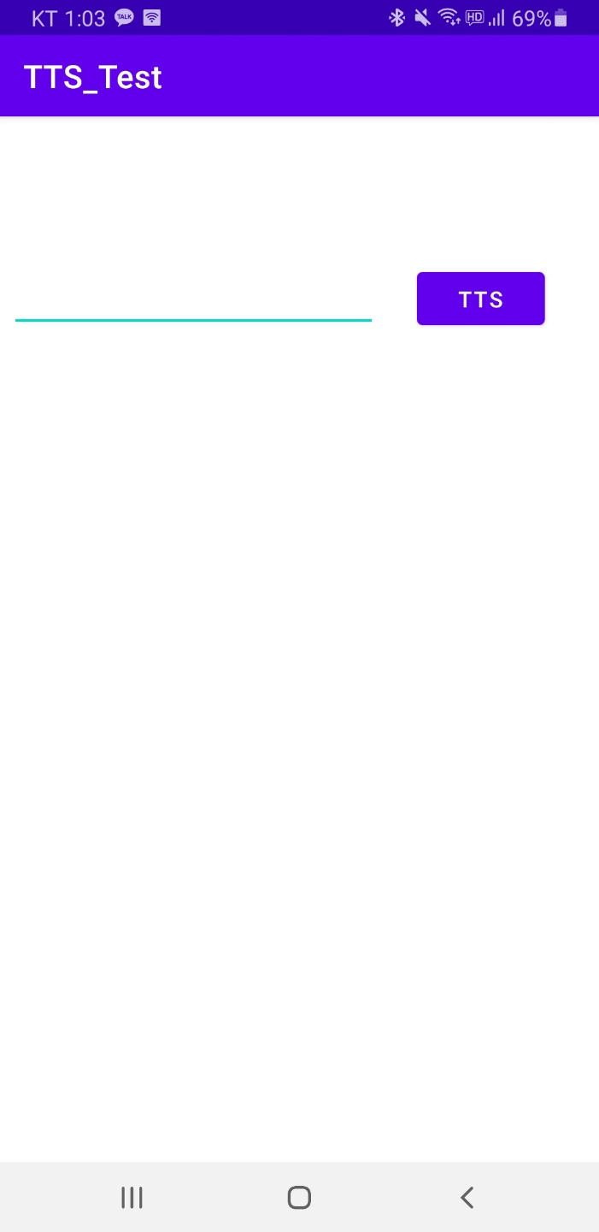
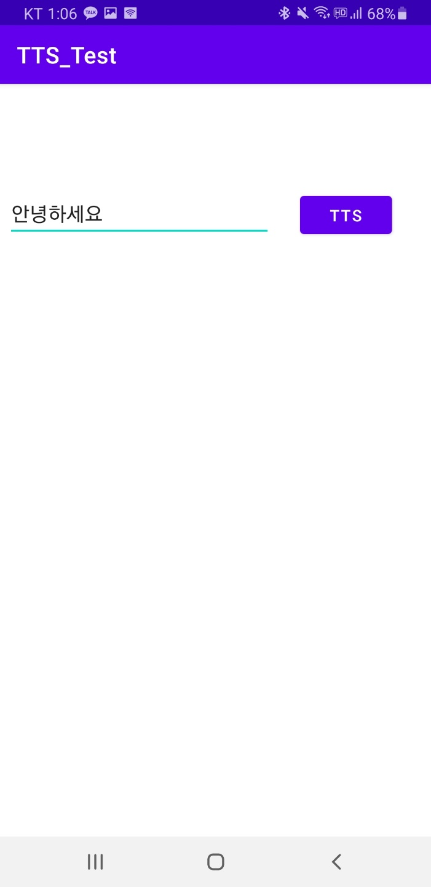
Part 7,
성과 발표- 박병인
테스트용 어플

Slide 20
Part 7,
>
이산화탄소 농도 측정
성과 발표- 우지원
>
작품디자인
<그림 11 시스템 구성도>

Slide 21
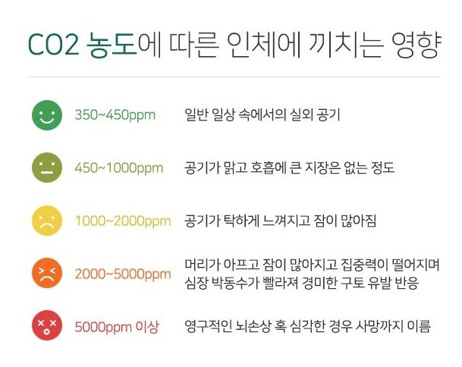
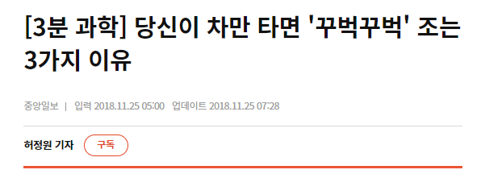
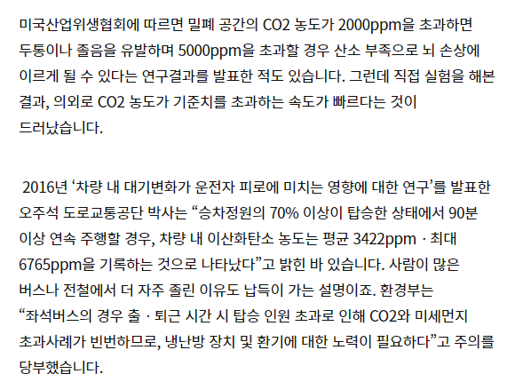
Part 7,
성과 발표- 우지원
이산화탄소 농도 측정
TTS를 통해
실내 환경 권고기준치인 1000ppm 초과시 주의
2000ppm 초과시 경고 및 환기 권유

Slide 22
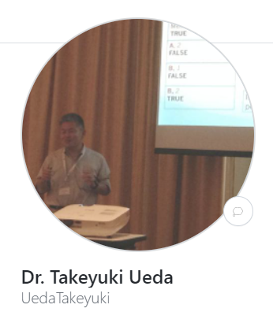
Part 7,
성과 발표- 우지원
이산화탄소 농도 측정
MHZ-19B 드라이버를 설치하여 센서 사용
제품명 | MHZ-19B
측정 | CO2
사이즈 | 33 mm×20 mm×9 mm
NDIR 방식 · ppm단위로 이산화탄소 농도 측정
https://github.com/UedaTakeyuki/mh-z19/

Slide 23
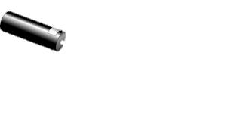
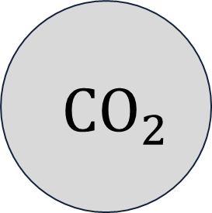
Part 7,
개인 역할 - 우지원
이산화탄소 농도 측정
$${ CO}_{2}$$
NDIR 측정 방법

Slide 24
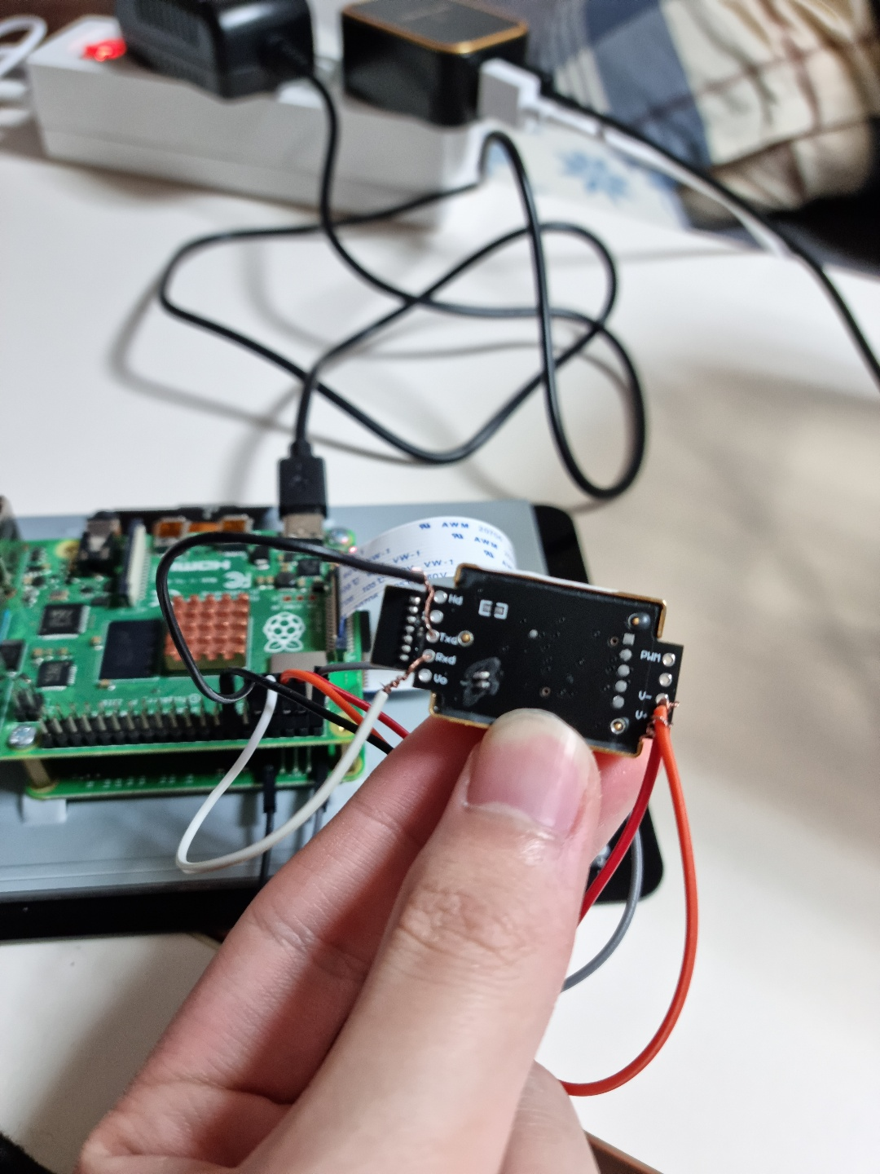
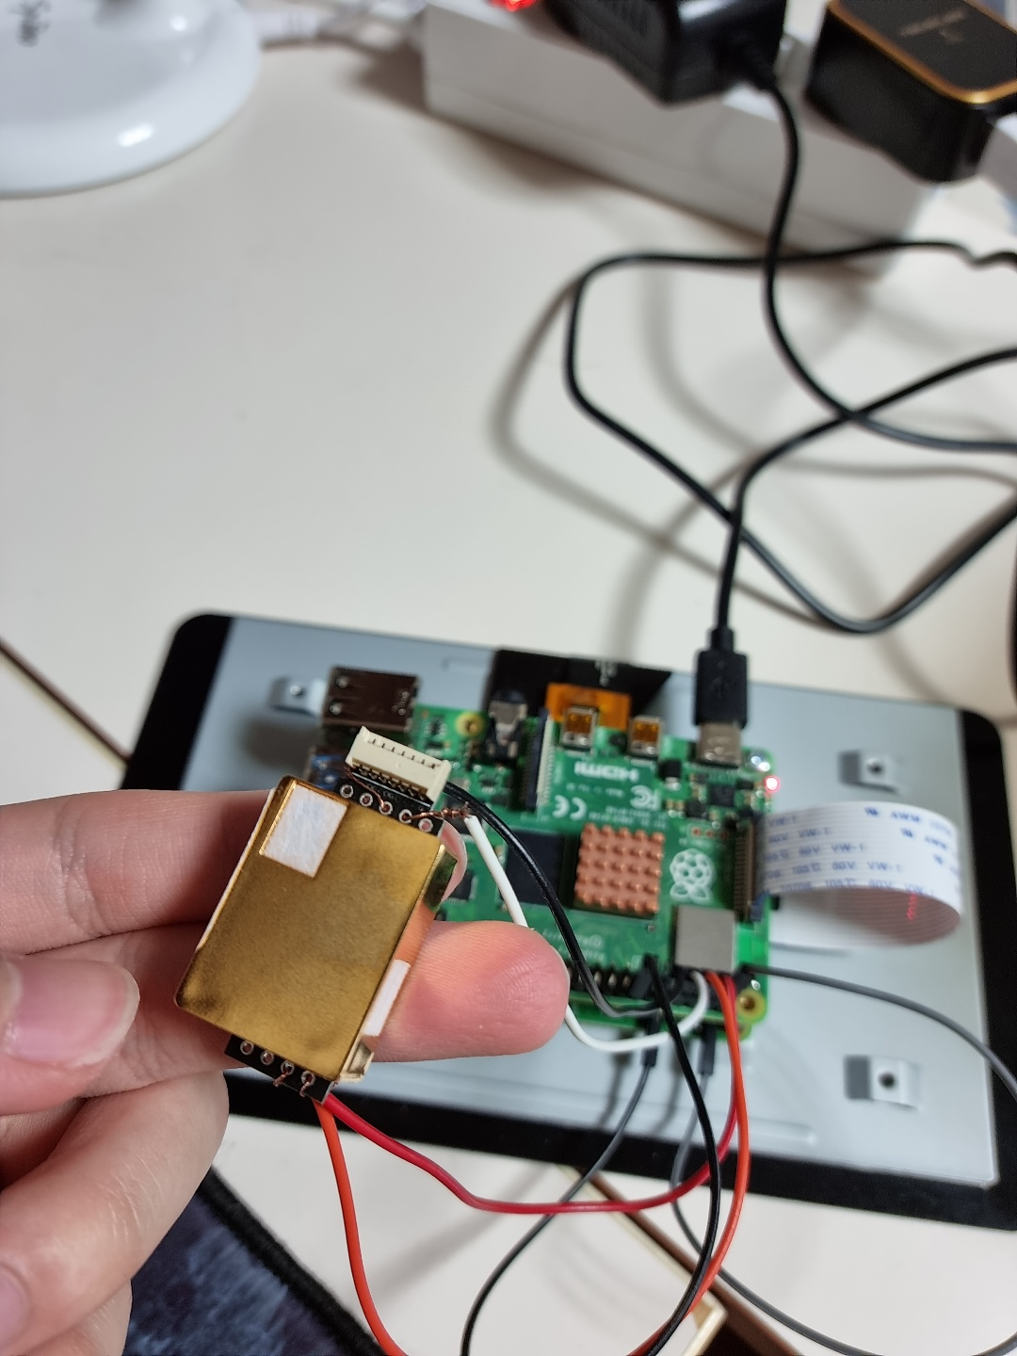
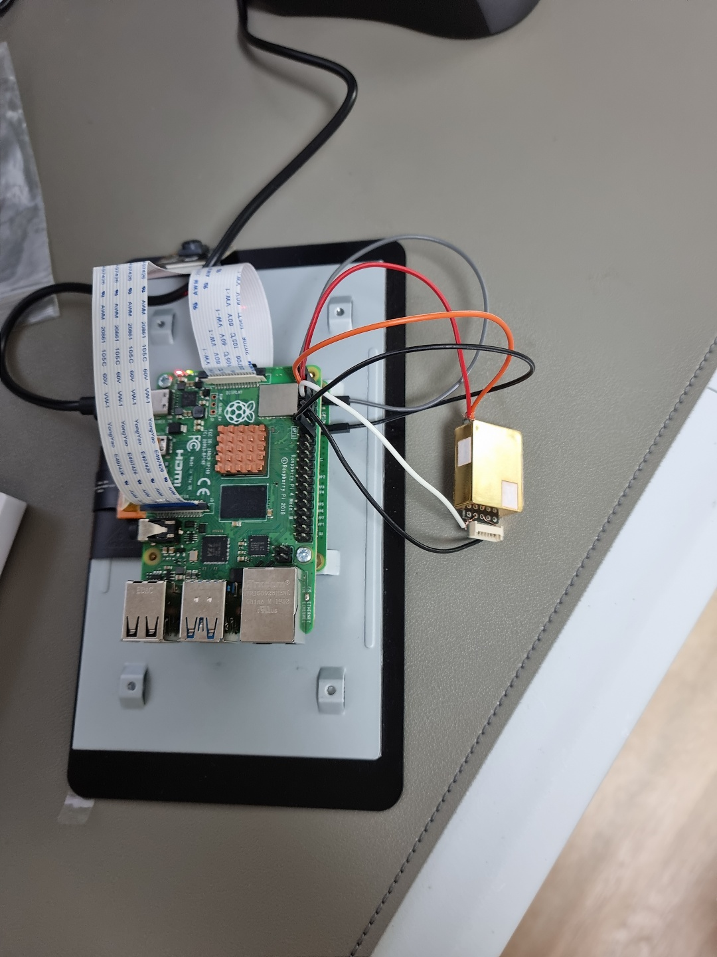
Part 7,
성과 발표- 우지원
이산화탄소 농도 측정
라즈베리파이에 센서 연결

Slide 25
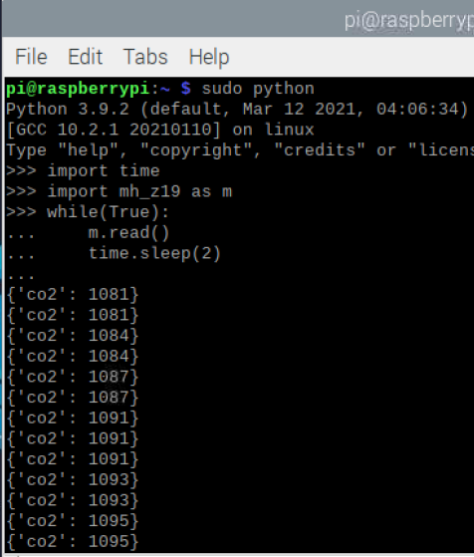
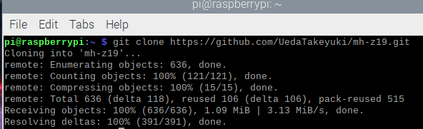
Part 7,
성과 발표- 우지원
이산화탄소 농도 측정
드라이버 설치 후
라즈베리파이 터널에서 정상 작동 확인

Slide 26
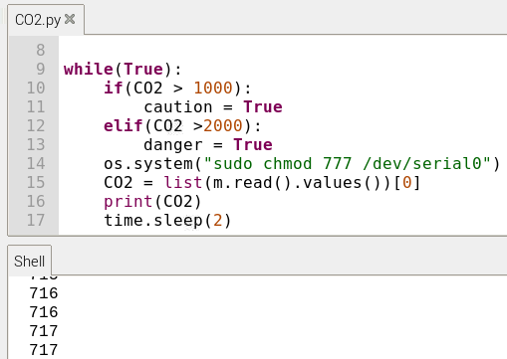
Part 7,
성과 발표- 우지원
이산화탄소 농도 측정
센서에서 값을 읽어오는 권한을 설정하는 코드
mh_z19 드라이버 내장함수 mh_z19.read()로 이산화탄소 농도를 측정
이산화탄소 농도를 ppm 단위로 출력

Slide 27

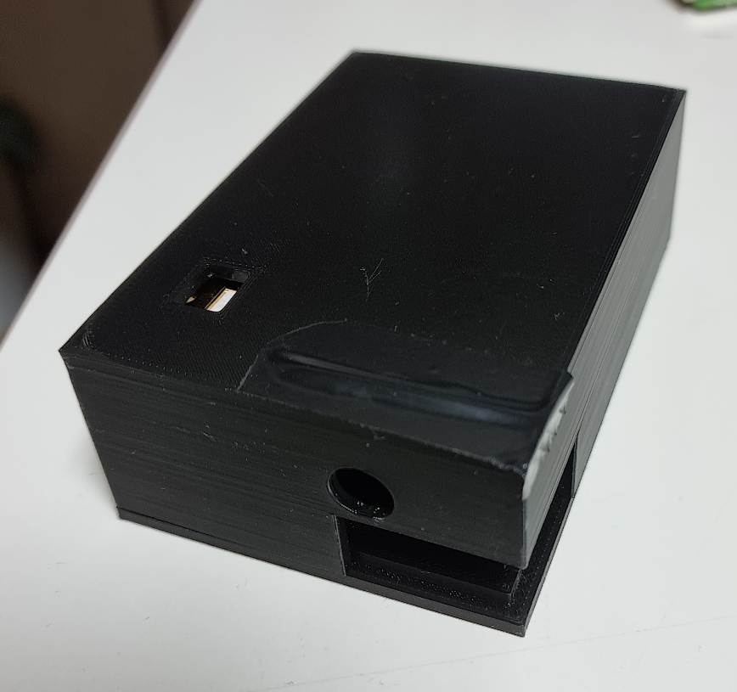
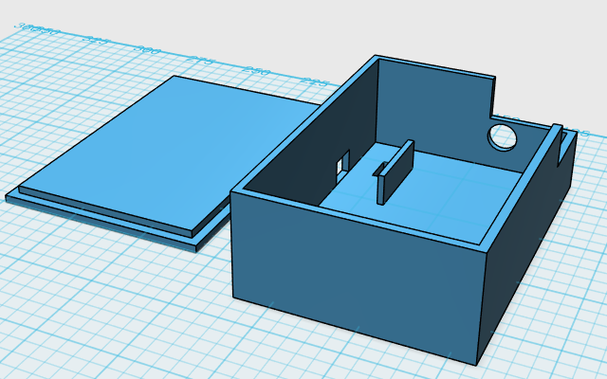
Part 7,
개인 역할 - 우지원
외형 디자인
123D 프로그램 사용
설계도
3D 프린터기로 출력

Slide 28
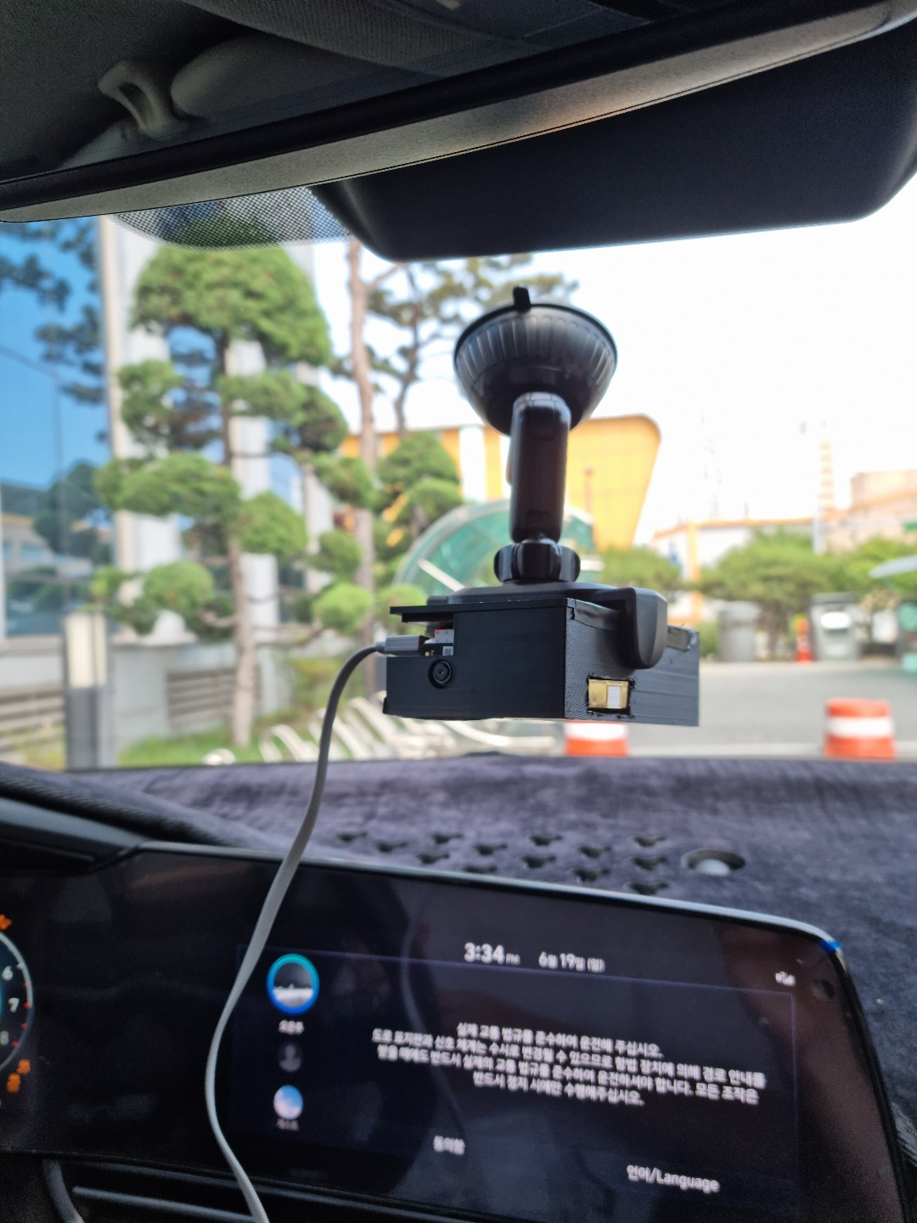
Part 7,
개인 역할 - 우지원
외형 디자인
차에 부착한 모습

Slide 29
Part 7,
>
OpenCV를 활용한 눈 깜빡임 인식
성과 발표- 박세훈
>
데이터 전송
<그림 11 시스템 구성도>

Slide 30

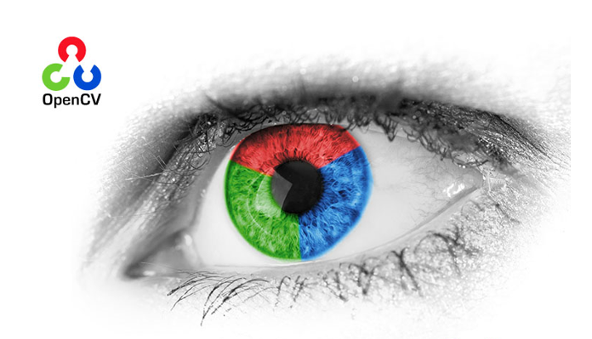
Part 7,
성과 발표- 박세훈
OpenCV

Slide 31
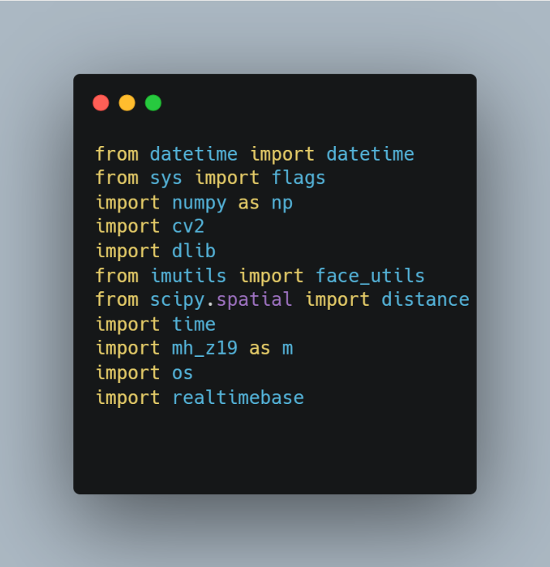
Part 7,
성과 발표- 박세훈
OpenCV
Import numpy : 3차원배열 계산 최적
Import cv2 : OpenCV
Import dlib : 이미지 처리 최적
Import imutils: 랜드마크 표현
Import scipy : 수치계산(유클리드)

Slide 32
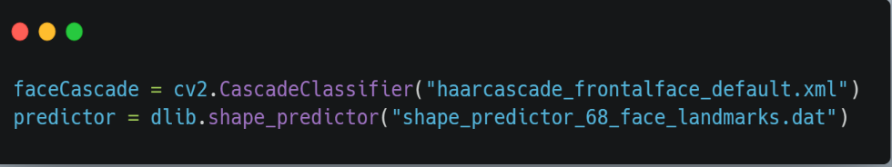
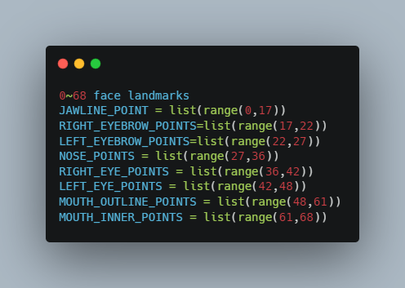
Part 7,
성과 발표- 박세훈
OpenCV
분류 데이터 셋
랜드마크 리스트

Slide 33
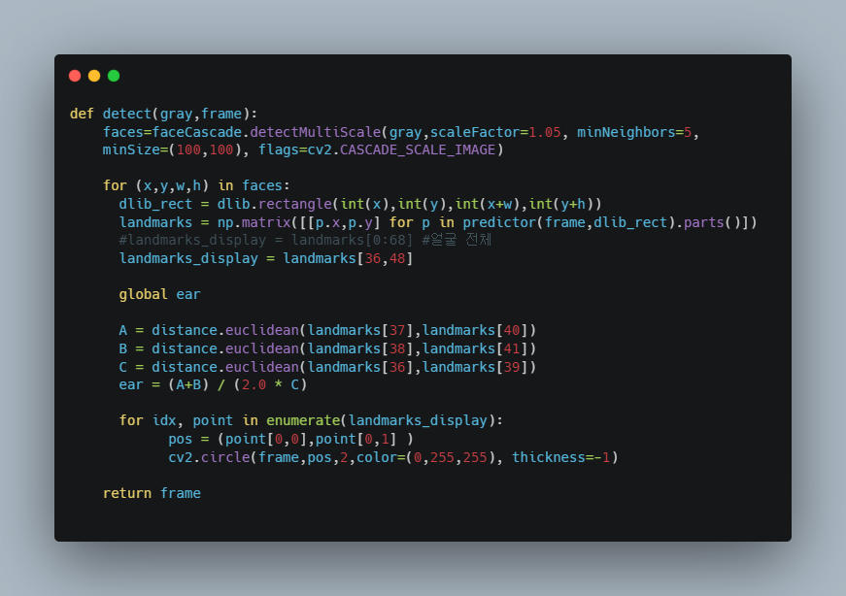
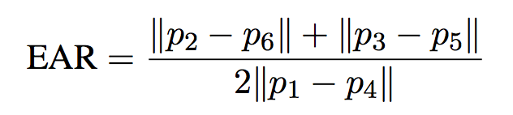
Part 7,
성과 발표- 박세훈
OpenCV
메인 파이썬 코드

Slide 34
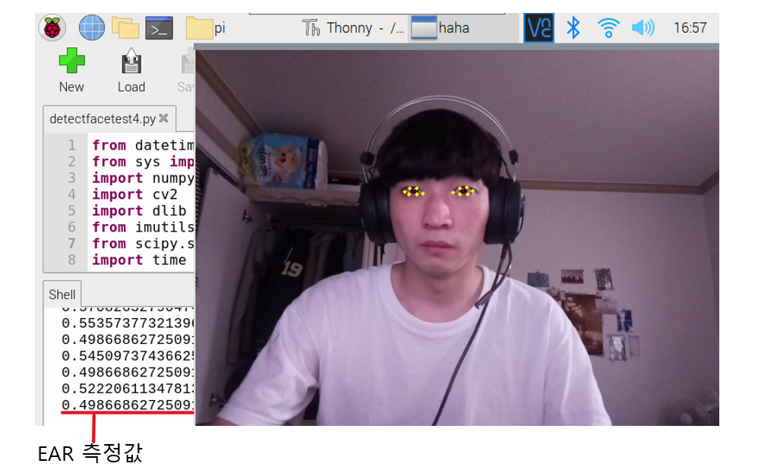
Part 7,
성과 발표- 박세훈
OpenCV

Slide 35
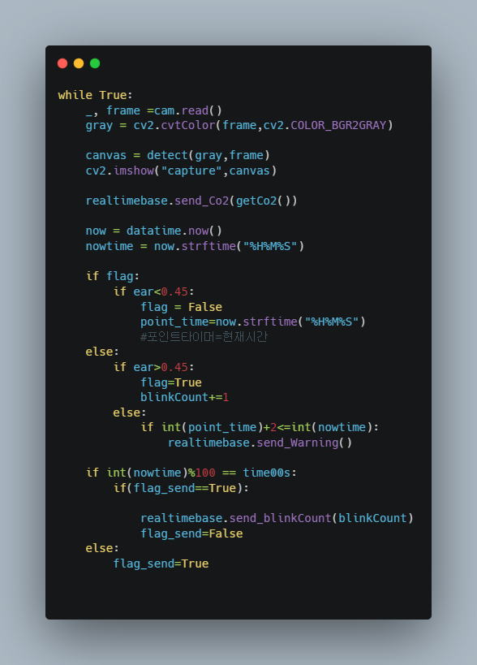
Part 7,
성과 발표- 박세훈
OpenCV / Firebase
Firebase
-Real Time Base로 전송

Slide 36
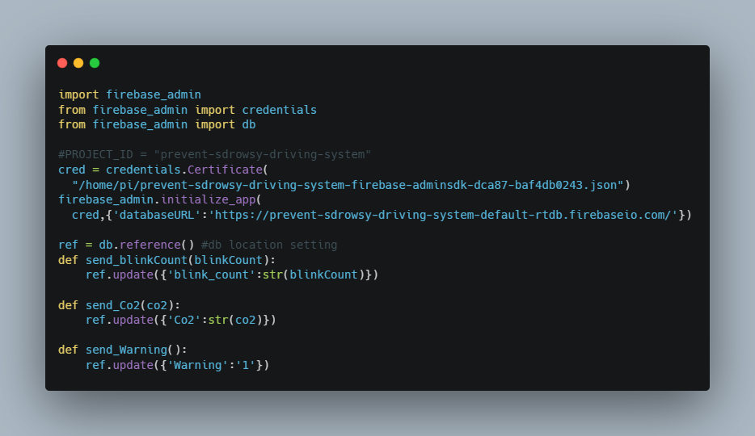
Part 7,
성과 발표- 박세훈
Firebase
자격증명
자격증명을 통해 주소로 접근
눈 깜빡임, CO2농도, 경고알림 전송

Slide 37
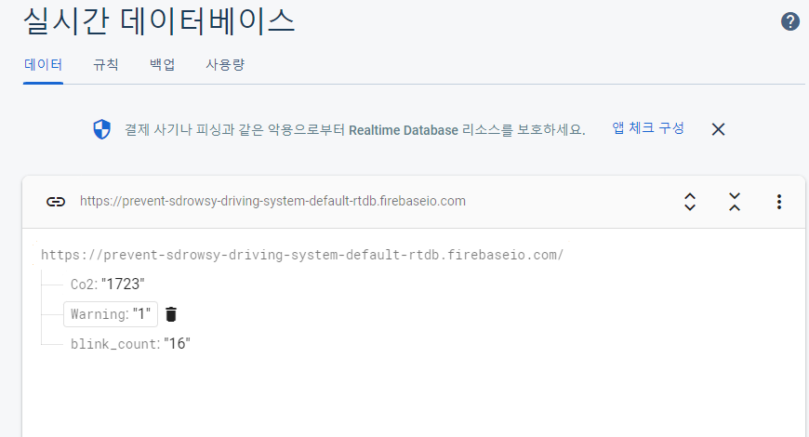
Part 7,
성과 발표- 박세훈
Firebase

Slide 38
Part 7,
>
Android Studio를 사용한 앱 구현
성과발표- 오현석
>
DB 구축
>
Firebase 앱 연동
<그림 11 시스템 구성도>

Slide 39
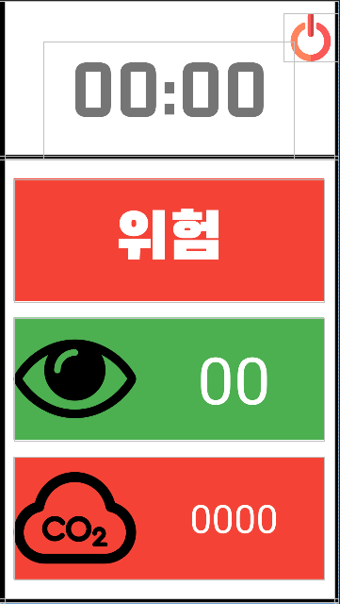
Part 7,
성과 발표- 오현석
앱 개발
시작 및 종료 버튼
주행시간
운전자 상태 (안전, 주의, 위험)
눈 깜빡임 (분당)
Co2 농도 (20초)

Slide 40






Part 7,
성과 발표- 오현석
앱 개발
Textview에 사용한 폰트
버튼에 사용한 이미지

Slide 41



Part 7,
성과 발표- 오현석
앱 개발
Xml 코드

Slide 42



Part 7,
성과 발표- 오현석
앱 개발
java 코드

Slide 43



Part 7,
성과 발표- 오현석
앱 개발
java 코드

Slide 44

Part 7,
성과 발표- 오현석
DB 구축
Firebase : 모바일 및 웹 애플리케이션 개발 플랫폼

Slide 45

Part 7,
성과 발표- 오현석
DB 구축
Firebase Realtime Database
false -> true

Slide 46

Part 7,
성과 발표- 오현석
DB 구축
운전을 시작한 날짜
주행 시간
경보를 울린 횟수

Slide 47



Part 7,
성과 발표- 오현석
Firebase 앱 연동
연동성공
주소저장

Slide 48

Part 8,
실행결과
실행결과

Slide 49

Part 8,
실행결과
실행결과

Slide 50

Part 8,
실행결과
실행결과

Slide 51


Part 8,
실행결과
실행결과

Slide 52
Part 9,
기대효과
기대효과
01. 졸음 운전 및 사고를 예방할 수 있다.
02. OpenCV를 활용할 수 있다.
03. 앱을 사용하여 편의성을 높일 수 있다.

Slide 53
Part 10
참고문헌
자료
1
http://ojc.asia/bbs/board.php?bo_table=LecAndroid&wr_id=94
2
https://devmozz.github.io/2018/04/23/text-to-speech/
3
https://www.news1.kr/articles/?3677916
4
https://github.com/opencv/opencv
논문
http://www.riss.kr/search/detail/DetailView.do?p_mat_type=be54d9b8bc7cdb09&control_no=066b7b8d5393a4f9ffe0bdc3ef48d419&outLink=K
http://www.riss.kr/search/detail/DetailView.do?p_mat_type=be54d9b8bc7cdb09&control_no=fa82b3c697fb25f3&outLink=K
https://hyeals.tistory.com/80
https://stickode.tistory.com/118
https://ebbnflow.tistory.com/188

Slide 54

Q&A

Slide 55
감사합니다

